Slide 1

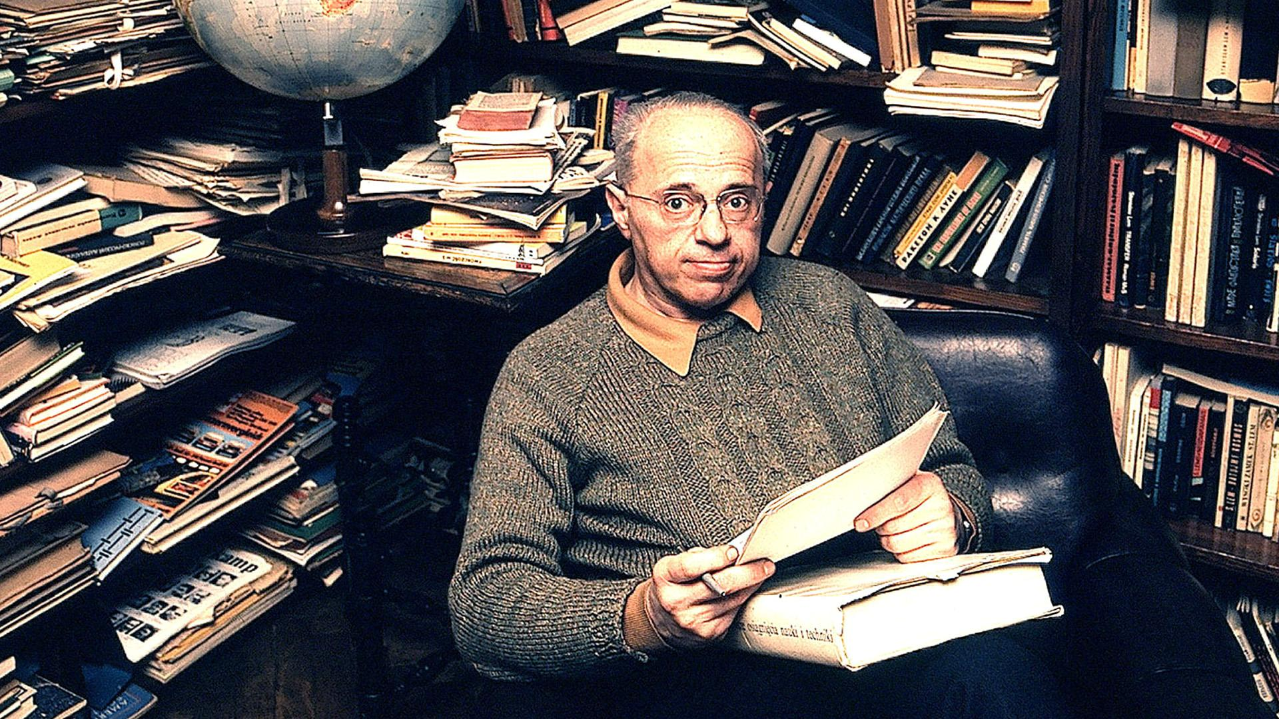
Станислав Лем
К 100-летию со дня рождения

Slide 2
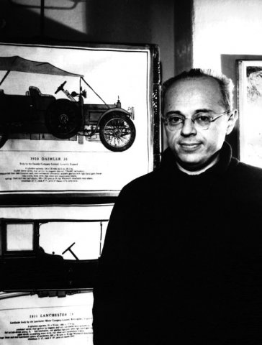

Станислав Лем
(1921 - 2006)
Польский писатель, фантаст, философ, публицист, футуролог.
Ссылка на
сайт о писателе

Slide 3
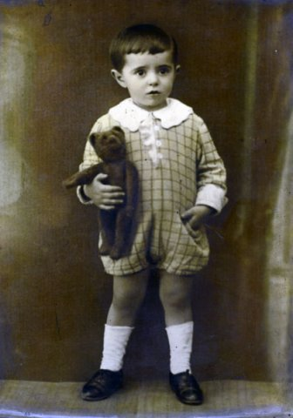
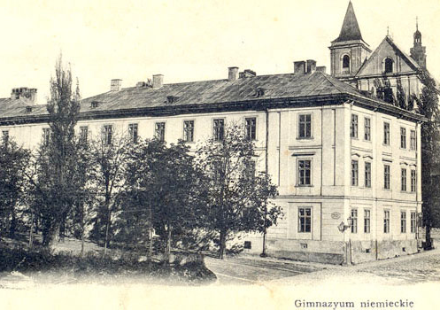
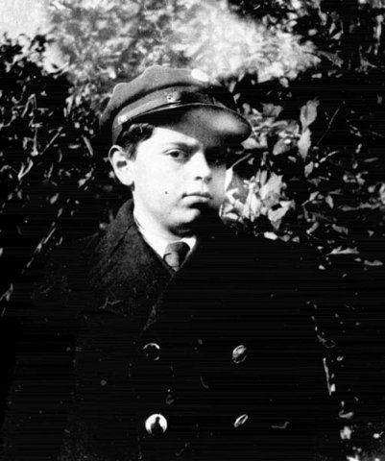
Станислав Лем родился 12 сентября 1921 года во Львове в семье врача.
В 1932 – 1939 гг. учился в гимназии имени Кароля Шайнохи во Львове (теперь Лицей № 8 Львовского городского совета, Украина).
1925 г.
1934 г.

Slide 4
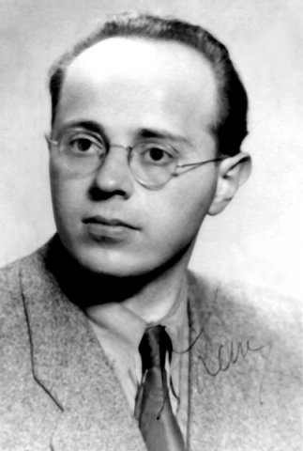
Во время немецкой оккупации Львова Лем работал автомехаником и сварщиком, участвовал в группе сопротивления нацистам.
После окончания войны семья писателя переселилась в Краков. Станислав начал изучать медицину в Ягеллонском университете – древнейшем высшем учебном заведении Польши, основанном в 1364 г.

Slide 5
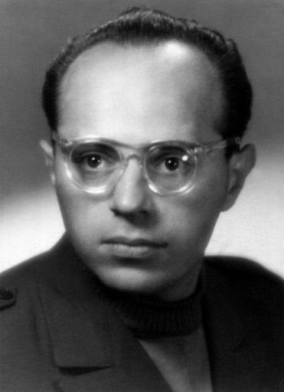

В 1946 году в журнале «Новый мир приключений» было напечатано первое крупное произведение Лема – повесть «Человек с Марса».
Литературный успех пришёл после публикации романа «Астронавты» в 1951 году. Роман неоднократно публиковался за рубежом.

Slide 6
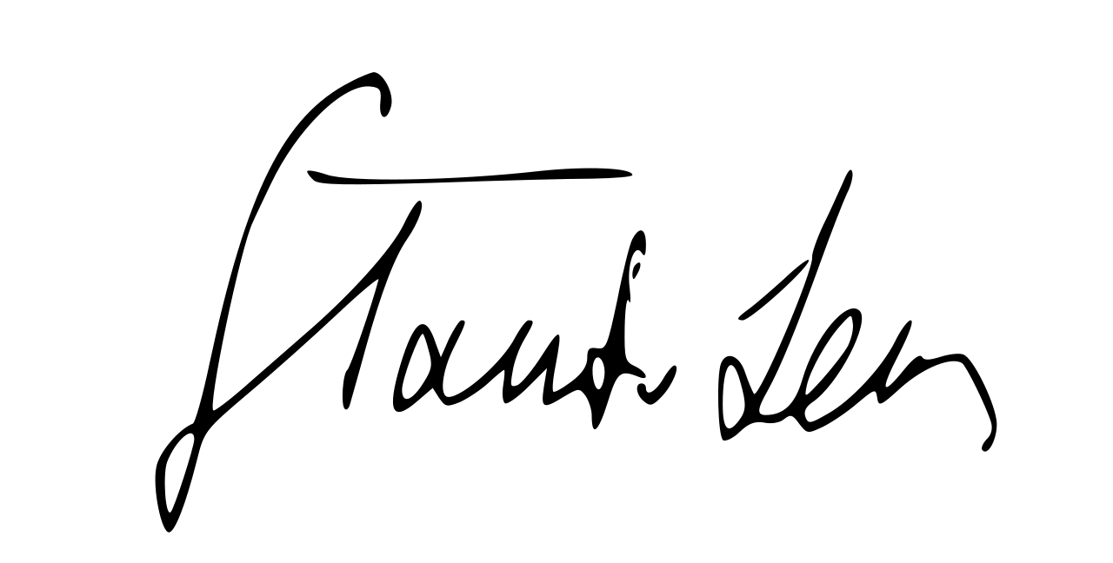
Известные произведения
цикл рассказов «Звёздные дневники Ийона Тихого» (1953 – 1999)
роман «Магелланово облако» (1955)
роман «Эдем» (1959)
роман «Возвращение со звезд» (1961)
роман «Непобедимый» (1964)
роман «Фиаско» (1986) – последнее крупное по форме произведение.

Slide 7


«Солярис»
Роман вышел в 1961 году.
Его считают одним из лучших романов Лема. Б.Н. Стругацкий причислял его к десяти главным произведениям мировой фантастики.
«Солярис» не один раз экранизировали. В СССР в 1972 году вышел фильм Андрея Тарковского, удостоенный Гран-при Каннского кинофестиваля.

Slide 8
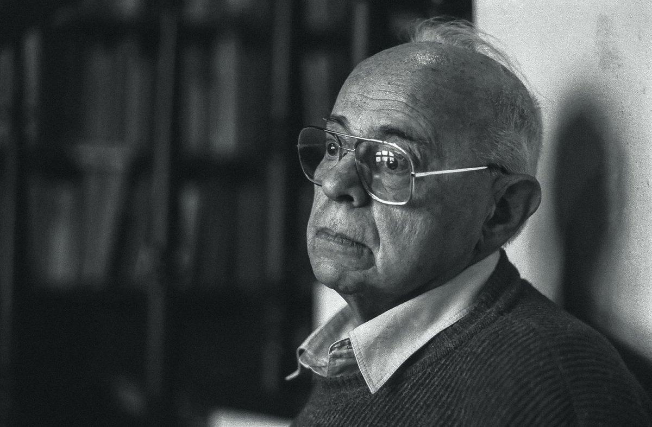

Жизни и творческому пути Станислава Лема посвящены автобиографические книги «Моя жизнь» и «Высокий берег».

Slide 9
В своих произведениях Лем придумывал слова для вещей, которые во время написания книг ещё не существовали. Некоторые из них существуют сейчас:
Трионы («Магелланово облако») — современный интернет, маленькие кристаллы кварца, которые могут изменять свою структуру. В них можно записывать страницы книг, фотографии, карты, рисунки, чертежи и таблицы, звуки и запахи.
Карманные приёмники — смартфоны. Они давали доступ к трионовой библиотеке из любого места, пользователь видел информацию на экране маленького телевизора.
Оптоны («Возвращение со звёзд») — планшеты и электронные книги. Кристалл с информацией вставлялся в оптон, после чего на нём появлялась страница книги.
Лектоны («Возвращение со звёзд») — аудиокниги. Они читали кристаллы вслух, можно регулировать тембр, темп и высоту голоса.

Slide 10
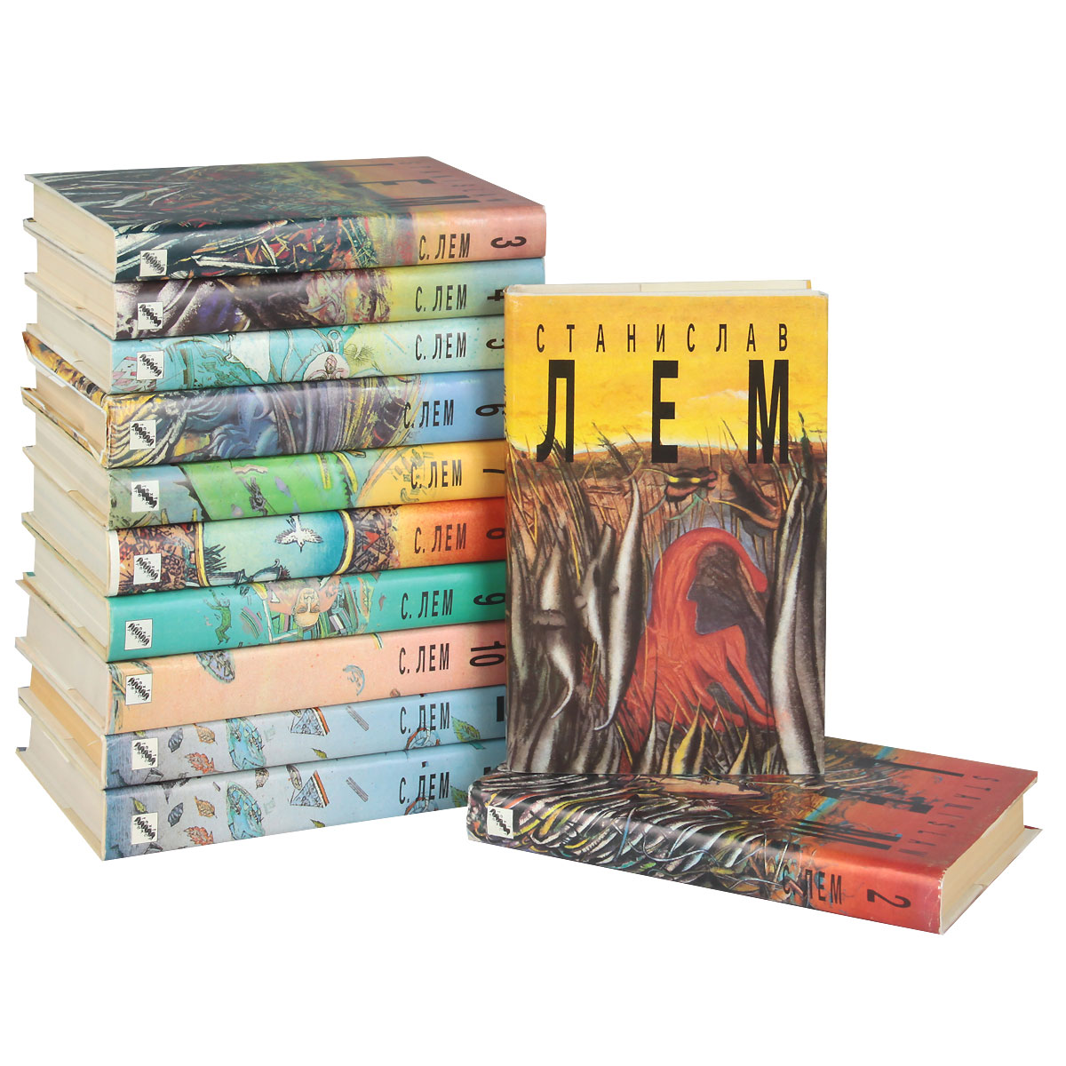
Литературное наследие Станислава Лема включает несколько циклов юмористической фантастики, стихотворения, научно-фантастические и психологические эссе, рассказы, повести, романы.
Книги Лема были переведены на 52 языка и разошлись тиражом более 40 миллионов экземпляров.

Slide 11
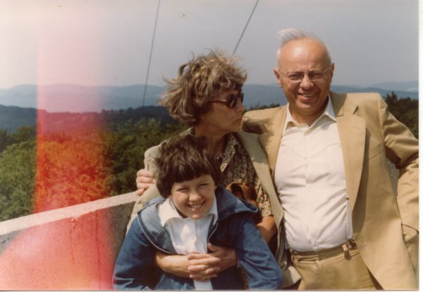
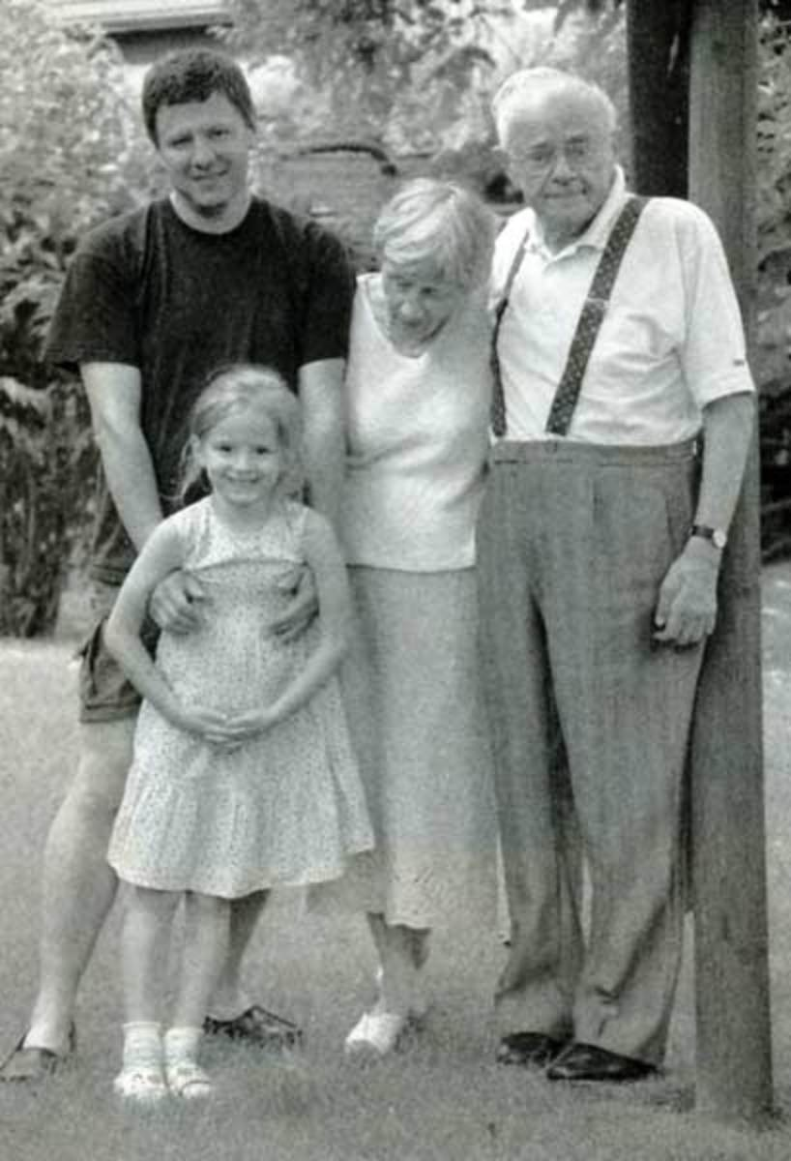
В 1953 году Станислав Лем женился на Барбаре
Лесьняк, работавшей врачом-рентгенологом.
14 марта 1968 года у них родился сын Томаш.
Томаш Лем – переводчик и мемуарист, автор книги воспоминаний о своем отце.

Slide 12
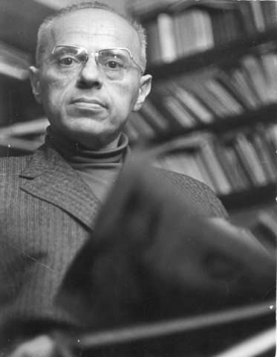
В 1973 году Американское общество научных фантастов признало литературные достижения Станислава Лема и впервые приняло в свои ряды европейца. Однако членом общества Лем пробыл недолго — «из-за критических высказываний по поводу низкого уровня американской научной фантастики» в 1976 г. он был исключен.

Slide 13
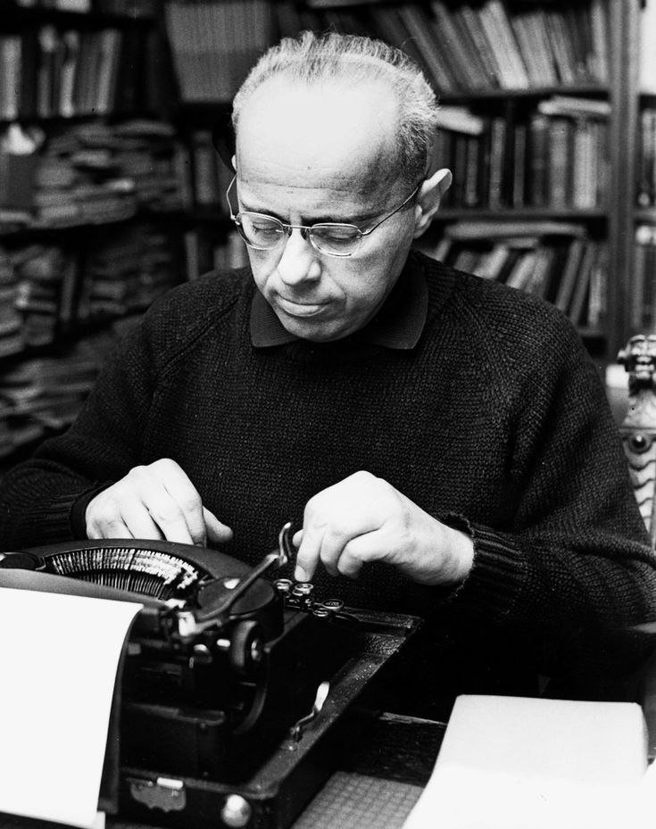
Станислав Лем неоднозначно относился к технологическому прогрессу, который может как разрушить человечество или просто принести вред, так и улучшить жизнь людей.
Он не пользовался компьютерами, всегда писал на своей печатной машинке, а в старости, когда уже не мог ей пользоваться, диктовал текст секретарю.

Slide 14
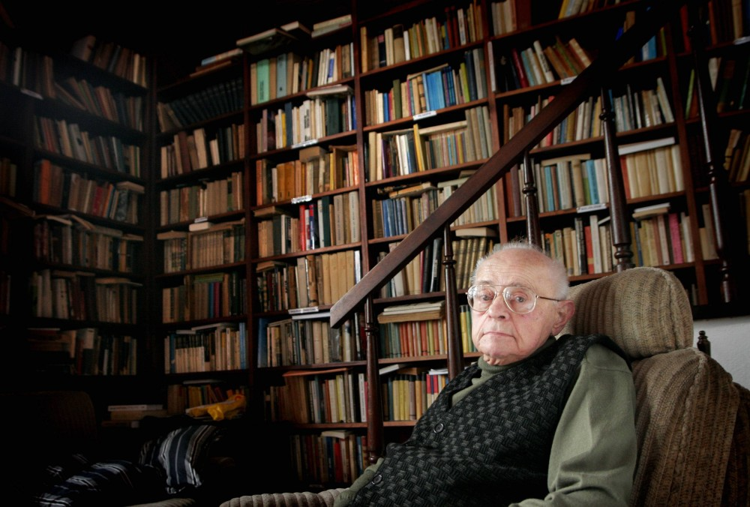
В последние десятилетия творчества писатель обратился к написанию произведений по философии, социологии, методологии.
Станислав Лем – член Польской Ассоциации Писателей, лауреат многих национальных и зарубежных премий, обладатель нескольких ученых степеней.

Slide 15
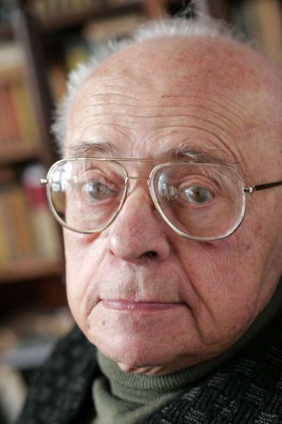
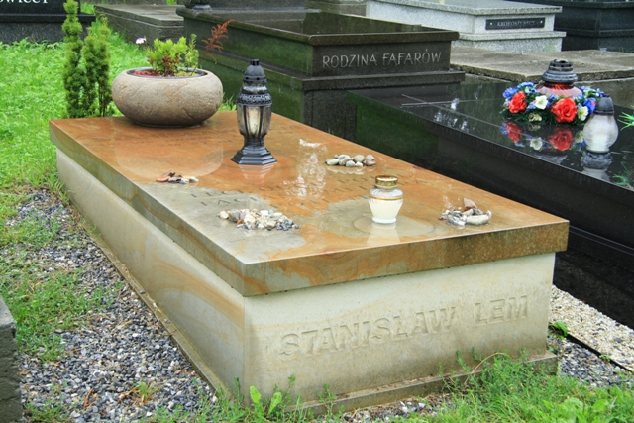
Станислав Лем скончался 27 марта 2006 г. в возрасте 84 лет после долгой болезни.
Похоронен в Кракове.

Slide 16

Память о писателе
В честь Лема назван астероид (3836) Лем, открытый 22 сентября 1979 года астрономом Н.С. Черных.
В 2015 году вышла биография писателя в серии «ЖЗЛ» (авторы Геннадий Прашкевич, Владимир Борисов). За эту книгу авторы были удостоены Международной премии в области фантастической литературы имени А. и Б. Стругацких.

Slide 17
Источники
https://lem.pl/
https://rg.ru/2021/09/12/stanislavu-lemu-ispolnilos-by-100-let.html
https://tjournal.ru/stories/191009-mirozdanie-i-kosmos-kak-fantast-stanislav-lem-videl-i-predskazyval-budushchee-chelovechestva
https://www.livelib.ru/author/179964/top-stanislav-lem
https://www.mirf.ru/book/stanislav-lem-i-ego-fantastika/

